Slide 1
Підкорення Кримського ханства. Колонізація Півдня України
Учитель історії України
КЗ “ Спеціальна загальноосвітня
школа- інтернат І-ІІ ступенів № 55
Харківської обласної ради ”
Сігнаєвська Серафима Пантеліївна

Slide 2
- розглянути процес заселення Південної України та приєднання Криму до Росії;
- розвивати в учнів уміння аналізувати та систематизувати матеріал, працювати з історичними джерелами,
- зіставляти інформацію з різних історичних джерел, робити висновки, узагальнення й порівняння, працювати з картою;
- виховувати в учнів національно - патріотичні почуття.
МЕТА УРОКУ

Slide 3
1. Розглянути на карті територіальні зміни, які відбулися внаслідок російсько-турецьких воєн другої половини XVIII cт., захоплення
Росією Криму;
2. З’ясувати причини ліквідації
Кримського ханства;
3. Ознайомитися із процесом заселення Південної України;
Завдання уроку

Slide 4
- показувати на карті територіальні зміни, які відбулися внаслідок російсько-турецьких воєн другої половини XVIII cт., захоплення Росією Криму;
- показувати території заселення Південної України на карті.
- розвинути вміння аналізувати та систематизувати матеріал, працювати з історичними джерелами, зіставляти інформацію з різних історичних джерел
Очікувані результати.
Після цього уроку учні зможуть:

Slide 5
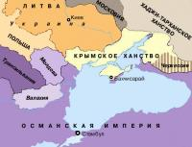
Чому історія Кримського ханства є актуальною сьогодні?
Проблемне питання

Slide 6
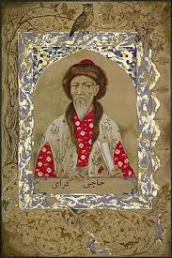
Середина XV ст. ознаменувалася розпадом Золотої Орди.
У 1441р. за сприяння великого литовського князя Вітовта
Хаджі-Гірей проголосив себе незалежним правителем
Кримського ханства зі столицею в Бахчисараї
Утворення Кримського ханства

Slide 7
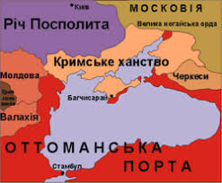
Його влада поширювалася на Крим, пониззя Дніпра, Приазов'я, Прикубання

Slide 8
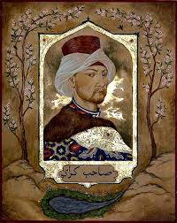
Наступник
Хаджі-Гірея — хан Менглі-Гірей захопив Причорномор'я

Slide 9
Піднесення і розвиток у Східній Європі такої сильної держави, як Російська імперія рано чи пізно повинно було привести до захоплення нею земель більш слабких сусідів.
Першими з них були землі Польщі, Литви, України. Далі настала черга і Кримського ханства
Занепад Кримського ханства

Slide 10
У 1774—1783 pp. колонізація півдня України відбувалась в умовах напруженої боротьби за Крим. Останній, у відповідності з умовами Кючук-Кайнарджійського мирного договору 1774 р. між Росією і Туреччиною, вважався незалежним, а насправді ж перебував то під російським, то під турецьким впливом. Це далося взнаки як на темпах колонізації, розвитку сільського господарства та промислів краю, так і на торгівлі в Північному Причорномор'ї, яка через це була дуже обмеженою.
Колонізація півдня України

Slide 11
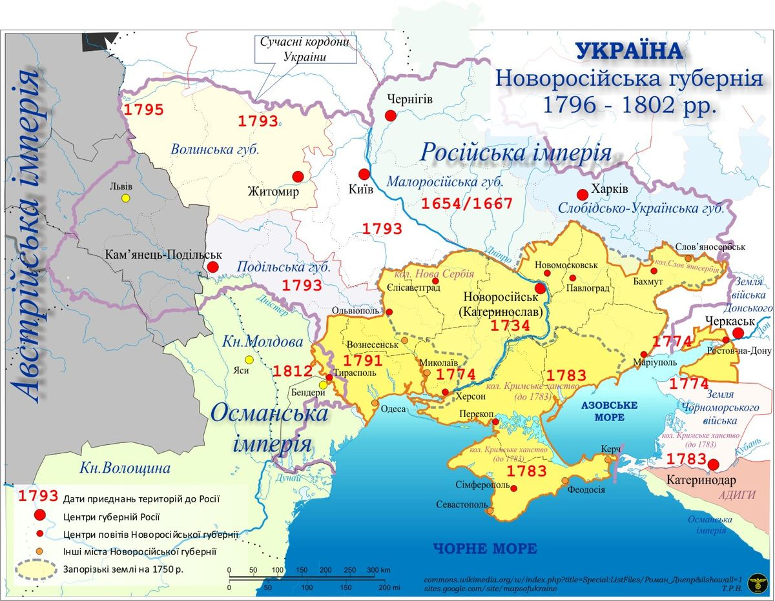
Колонізація півдня України

Slide 12
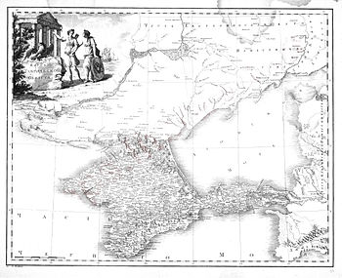
8 квітня 1783 року до Росії була приєднана територія Кримського ханства, яка отримала назву «Таврійська область». Приєднання до Російської імперії земель кримських татар фактично означало ліквідацію цілої держави.

